Slide 1
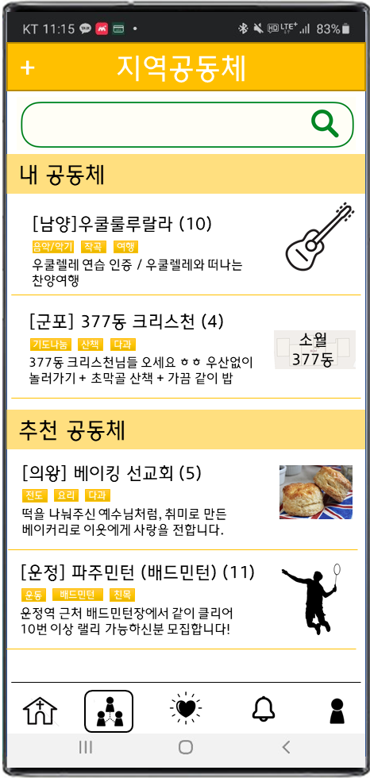



UI (FrontEnd) – DB Server (BackEnd) 연동
App
Front End
Back End
Case 1
url
select
resource (sql or json)
resource(json)
What ever~
Case 2
url, data
insert(data)
success or error
DB Server
Case 1 :
React native App 에서 DB 서버에 fetch(url) 로 리소스를 요청하면, DB 서버는 DB 쿼리를 통해 정보를 꺼내고, 해당 정보를 json 으로 가공해 react-native 로 전송
Case 2 :
React native App 에서 DB 서버에 fetch(url) 로 데이터 저장 요청을 하면, DB 서버는 json 형식으로 전달된 데이터를 DB 쿼리를 통해 저장
저장이 잘 되면 success를, 안되면 error 메시지를 리턴

Slide 2

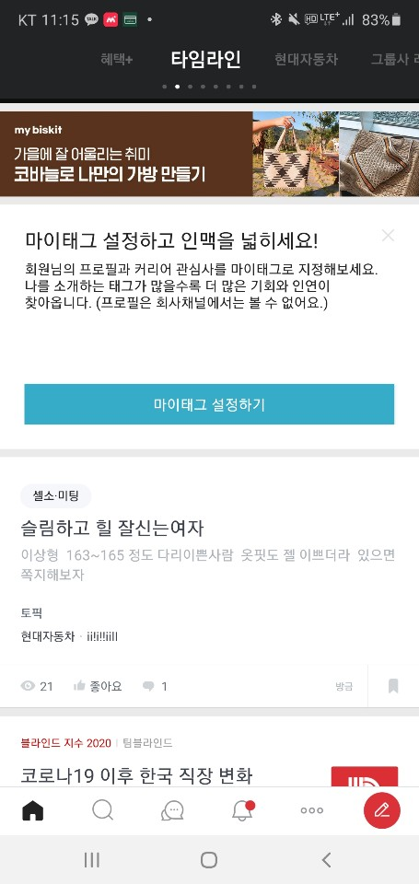

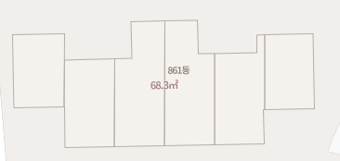
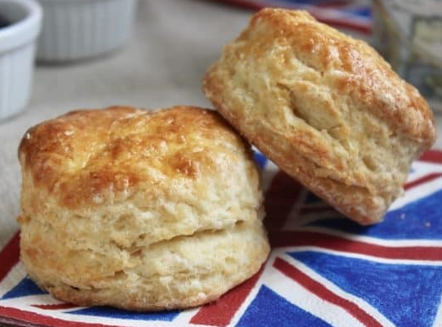

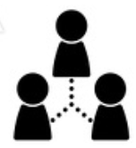



DB 연동 1단계 - Read
2
DB 에 데이터 임의로 저장해놓고 App 리스트로 띄워보기
+ 지역공동체
Data list
데이터 | 값
모임이름 | 우쿨룰루랄라
대표 이미지 | ins.jpg
간단 설명 | 우쿨렐레 연습 인증 / 우쿨레레와 떠나는 찬양 여행
지역 | 안양
카테고리 | 음악/악기, 작곡, 여행
멤버 수 | 10
내 공동체
관심지역 : 경기남서부
DB 서버에서 값 불러와서 표시
[안양]우쿨룰루랄라 (10)
음악/악기
작곡
여행
우쿨렐레 연습 인증 / 우쿨렐레와 떠나는 찬양여행
[군포] 3단지 프로산책러 (4)
기도나눔
산책
다과
소월 377동
3단지 크리스천님들 오세요 ㅎㅎ 초막골 산책 + 책읽기 + 가끔 같이 밥
데이터 | 값
모임이름 | 3단지 프로산책러
대표 이미지 | 377.jpg
간단 설명 | 3단지 크리스천님들 오세요 ㅎㅎ 초막골 산책 + 책읽기 + 가끔 같이 밥
지역 | 군포
카테고리 | 기도나눔, 산책, 다과
멤버 수 | 4
[의왕] 베이킹 선교회 (5)
전도
요리
다과
떡을 나눠주신 예수님처럼, 취미로 만든 베이커리로 이웃에게 사랑을 전합니다.
데이터 | 값
모임이름 | 베이킹 선교회
대표 이미지 | bread.jpg
간단 설명 | 떡을 나눠주신 예수님처럼, 취미로 만든 베이커리로 이웃에게 사랑을 전합니다.
지역 | 의왕
카테고리 | 전도, 요리, 다과
멤버 수 | 5

Slide 3
DB 연동 2단계 - Write
3
새 공동체 만들기
새 공동체
새 데이터 입력
모임 이름
데이터 | 초기값 | 입력 방법
모임이름 | null | 텍스트 입력
대표 이미지 | null | 갤러리에서 가져오기
간단 설명 | null | 텍스트 입력
지역 | null | 지역 DB 내에서 선택
카테고리 | null | 텍스트 입력 후 추가 버튼 누름
유저 | 현재 App 사용자 | -
멤버 수 | 1 | -
보수의 정신
모임 설명
러셀커크 <보수의 정신>을 읽으며 함께 의견을 나눕니다.
지역
경기 수원시
카테고리
+
정치
독서/토론
기도
개설하기

Slide 4

DB 연동 2단계 - Write
4
개설하기 버튼 누른 뒤 지역공동체 화면
+ 지역공동체
내 공동체
관심지역 : 경기남서부
[안양]우쿨룰루랄라 (10)
음악/악기
작곡
여행
우쿨렐레 연습 인증 / 우쿨렐레와 떠나는 찬양여행
[군포] 3단지 프로산책러 (4)
기도나눔
산책
다과
소월 377동
3단지 크리스천님들 오세요 ㅎㅎ 초막골 산책 + 책읽기 + 가끔 같이 밥
[의왕] 베이킹 선교회 (5)
전도
요리
다과
떡을 나눠주신 예수님처럼, 취미로 만든 베이커리로 이웃에게 사랑을 전합니다.
[수원] 보수의 정신 (5)
독서토론
기도
정치
러셀커크 <보수의 정신>을 읽으며 함께 의견을 나눕니다.

